Slide 1
İZMİR YÜKSEK TEKNOLOJİ ENSTİTÜSÜ
Sağlık Kültür ve Spor Daire Başkanlığı
Psikolojik Danışmanlık ve Rehberlik Hizmetleri

Slide 2
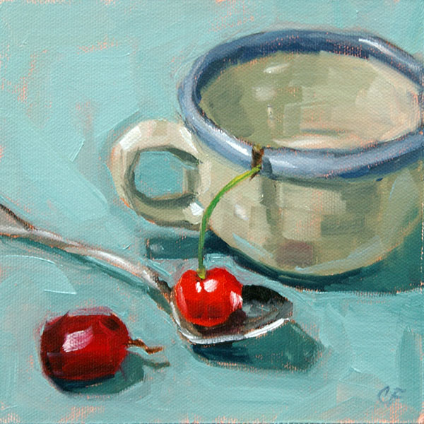
KARDEŞ KISKANÇLIĞI

Slide 3
Kıskançlık
Kıskançlık, yitirilmek istenmeyen bir kişinin ya da bir ilişkinin yitirileceği ya da tehdit altında olduğu düşüncesiyle yaşanan karmaşık ruhsal yaşantı durumudur
Kıskançlık içsel ve dışsal ögeleri bulunan karmaşık bir tepkidir
İçsel ögeleri; duygular, düşünceler ve fiziksel belirtilerdir

Slide 4
Kıskançlık
Duygular; acı, kızgınlık, hiddet, üzüntü, korku, keder, aşağılanma
Düşünceler; kendini suçlama, rakiple kendini karşılaştırma, sosyal imajı hakkında endişelenme, kendine acıma
Fiziksel belirtiler yüz kızarması, terleme, mide krampları, hızlı nabız, uyuma güçlüğü şeklinde görülebilir

Slide 5
Kıskançlığın Bilinçdışı Kökenleri
Freud’a göre kıskançlık insanın doğasında var olduğu için değil, kaçınılmaz olduğu için evrenseldir
Evrensel çocukluk travmaları, yetişkinlikte kıskançlığı ortaya çıkaran olaylar sonucu yeniden yaşanmaktadır
Çoğu insan çocukluk yıllarında karşılanamayan duygusal ihtiyaçlarını karşılayacak kişileri seçer ve şekillenmiş içsel imgelerini bu kişiler üzerine yansıtır (Altınmakas, 2011)

Slide 6
Kıskançlığın Bilinçdışı Kökenleri
Freud’a göre kıskançlık şunlardan oluşur:
Keder, sevdiğimiz bir kişiyi kaybetme düşüncesinin verdiği acı
İstediğimiz her şeyi elde edemeyeceğimizi fark etmemizin verdiği acı
Başarılı rakibe duyduğumuz düşmanlık
Kaybımız için az ya da çok kendimizi eleştirmemiz

Slide 7
Kıskançlık Çeşitleri
Romantik Kıskançlık
Romantik olmayan kıskançlık
Kardeş kıskançlığı
Çocuk-ebeveyn kıskançlığı
Anne-çocuk kıskançlığı
Baba- çocuk kıskançlığı
Arkadaşlık ve iş arkadaşlığı kıskançlıkları

Slide 8
Kardeş Kıskançlığı
Gelişim psikolojisine göre yeni doğan bebekler en az 2-3 yaşına kadar ebeveynlerinden yoğun bir sevgi ve ilgi görmek isterler
İlgisiz ebeveynlerin, dağılmış ve disiplinsiz ailelerin, negatif tutumlu babaların, aşırı korumacı davranan annelerin çocuklarında diğer çocuklara oranla daha çok kıskançlık saptanmıştır

Slide 9
Kardeş Kıskançlığı
Yaşa göre belirti dağılımında, 0–3 yaş arasında en çok başvuru yakınmaları, sırasıyla, konuşma bozukluğu, sinirlilik, yaramazlık, söz dinlememe, aşırı hareketlilik, zarar verici davranışlar, uyku bozukluğu, kardeş kıskançlığı, iletişim sorunudur (Fidan, 2011)
Kardeş doğumu ruhsal bir takım sıkıntılar ortaya çıkarabilir

Slide 10
Kardeş Kıskançlığı
Kardeş sayısı ailenin tutum ve davranışlarına ve ekonomik duruma bağlı olarak kaygıyı etkileyebilir
Ebeveynlerin çocuğu yeni kardeşe hazırlamamaları, kardeşler arasında ayırım yapmaları, eşit olmayan tutumlar, kardeşler arasında anne ve babanın sevgisini kazanamama gibi kıskançlıktan doğan kaygılar oluşturabilir

Slide 11
Kardeş Kıskançlığı
Ebeveynlerin ilk çocukla olan ilişkisinin kalitesiyle kardeşler arasındaki ilişkinin kalitesi arasında doğru orantı olduğu belirtilmektedir
Küçük çocuklarda kıskançlık küçük kardeşe karşı;
Bedensel şiddet
Kardeşin varlığını görmezden gelme/reddetme
Kişilik değişimi olarak kendini gösterebilir

Slide 12
Kardeş Kıskançlığı
Kardeşler arasındaki kıskançlık, çocukların gelişiminde tümüyle doğal ve kaçınılmazdır
Kardeş ilişkilerinin dinamizminde 2 önemli rol vardır
Bunlar:
Annenin tutumu,
Çocuğun sosyal yeri ve özellikleri (sıra, yaş, cinsiyet, gibi...)

Slide 13
Kardeş Kıskançlığı
Annenin Tutumu:
Bir çok anne teoride sevgisini eşit paylaştırdığını düşünüyorsa, rekabetin olmaması gerektiğini düşünür
Fakat rekabet, eşit dağıtım veya elde edilenlerin eşit olmasıyla ilgili değildir
Bu konuda rahat davranan ve kaygısız olan anneler, kardeşler arasındaki ilişkiyi daha düzenli kılar

Slide 14
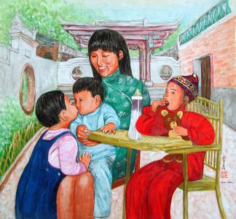
Kardeş Kıskançlığı
Anneler eşleri, işleri veya yaşamları ile ilgili ciddi problemler yaşadığında çocuklarından beklentileri yükselebilir. Bu beklentilerine de her çocuk eşit şekilde cevap veremez ve sorunlar ortaya çıkabilir

Slide 15
Kardeş Kıskançlığı
Çocuğun Sosyal Yeri ve Özellikleri:
Bazı ailelerin, çocuklarının cinsiyetleri hakkında doğum öncesinde beklentileri vardır
İstenilen cinsiyette çocuk doğduğunda, diğer cinsiyete sahip çocuklara oranla daha çok hakka sahip olduğu görülür
Bu durum kardeşler arasındaki ilişkinin bozulmasına, cinsiyetinden dolayı dışlandığını hissedenin de cinsel kimliğini sahiplenmesinde problemler yaşamasına sebep olabilir

Slide 16
Kardeş Kıskançlığı
Bazı ailelerde de küçük çocuğun daha çok korunduğu, büyük çocuklara ise daha fazla sorumluluk yüklendiği gözlemlenebilir
Kardeş ilişkilerinde , kardeşlerin arasındaki yaş farkı da önemlidir
Araştırmalar yakın yaşlardaki kardeşlerin daha çok çatıştıklarını fakat aralarında duygusal açıdan da ciddi bir bağlılık olduğunu göstermiştir

Slide 17
Kardeş Kıskançlığı
1,5 yaşında olan bir çocuğun kardeşinin olması, evde gerilime sebep olabilir
Çünkü büyük çocuğun halen anneye bağımlılığı söz konusudur
Küçük kardeşin de ciddi bir bağımlılığı olduğundan, annesini kardeşiyle paylaşmaktan zevk almaz

Slide 18
Kardeş Kıskançlığı
Yaş farkı 5 yıl dolaylarında olunca büyük çocuğun dış dünyayla ilişkiler kurma dönemi olduğundan, annesini kardeşiyle paylaşmakta olduğunun çok farkında olmaz
Yaş farkı 8-10 yıl olunca da çocuk yıllarca annesini paylaşmadığı için, bu durum onda istenilmediğine dair duygular oluşmasına sebep olabilir

Slide 19
Kardeş Kıskançlığı
Yaş farkı az olduğunda kardeşin eve gelmesini anlamlandırmak, büyük çocuk için sancılı bir süreç durumuna gelebilir
Bu dönemde kardeşi «geldiği yere geri gönderme» düşüncesi oluşabilir ve kardeşin gitmeyeceğini anlamak kıskançlık duygusunu su yüzüne çıkarabilir
Bu kıskançlık çocuğu tekrar bebek davranışlarına (biberon kullanma, altına kaçırma, emekleme vs.) döndürebilir

Slide 20
Kardeş Kıskançlığı
Anne babanın dikkatini çekmek için sebepsiz hırçınlıklar, tutturmalar, uzun uzun ağlamalar, tepinmeler gözlemlenebilir
Bazı çocuklar kardeşinden hoşlanmadığı halde ayıplanacağı düşüncesiyle onu çok seviyormuş gibi gösterebilir
Bu durum, bebeğin yanağını okşarken fazla sıkmak, ağlatacak ölçüde kucaklamak gibi şekillerde ortaya çıkabilir

Slide 21
Kardeş Kıskançlığı
Kardeş kıskançlığından doğan düşmanlık bazen de kardeş yerine ebeveyne yönelebilir
Çocuk, ebeveyni dinlememe, yemek yememe davranışları sergileyebilir
Bunun yanı sıra düşmanlık çocuğun kendine de dönebilir içine kapanabilir, kendi kendine doyum arayabilir (tırnak yeme, parmak emme, mastürbasyon gibi)

Slide 22
Kardeş Varlığı
Kardeşin varlığı, çocuklara olumlu özellikler kazandırmaktadır
Büyük çocuk özdeşim modeli, oyun arkadaşı olmakta ve toplumsallaşmada olumlu etkileri gözlemlenmektedir
Büyük çocuk, ilk okuma alıştırmalarında, oyunlardaki davranışlarda bilişsel, fiziksel becerilerde kardeşine rehberlik eder, öğretmenlik rolünü üstlenir

Slide 23
Kardeş Varlığı
Kardeşler paylaşma, fikir alışverişi, empati duygusunu geliştirme ve yardımlaşma gibi davranışları birbirinden öğrenirler
Büyük çocuğun daha ileri düzeydeki hayali oyunlarını kardeşiyle oynaması, duygusal ve bilişsel gelişim açısından destekleyici olabilmektedir

Slide 24
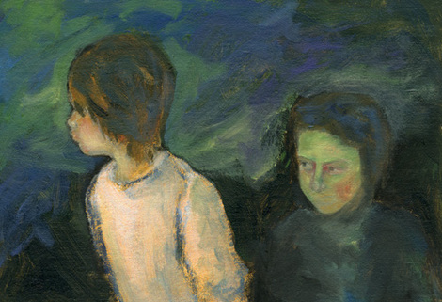
Kardeş Varlığı
Büyükler daha küçüklere oranla bazı sorumlulukları üstlendiklerinden liderlik özellikleri gelişebilir

Slide 25
Anne Baba Hataları
Ailede bir gözbebeği belirleme
Etiketleme
Sorgulama
Karşılaştırma
Cinsiyet Ayrımı
Taraf tutma
Rekabete çanak tutma
Herkesin aynı olması gerektiğine inanma
Tutarsız davranma

Slide 26
Neler Yapılabilir?
İkinci çocuk bekleniyorsa, bu haberi anne babanın ilk çocuğa vermesi uygun olur
Ona doğumdan önce ilk zamanlarda herkesin zorluk çekeceği, bebeğin aileye çok ihtiyacı olduğu ifade edilmelidir
Anne ve baba doğumdan sonra eve gelirken küçük kardeşin eline ilk çocuğun en çok sevdiği oyuncak veya yiyeceği getirebilir, bunu bebeğin büyük çocuğa getirdiği söylenebilir

Slide 27
Neler Yapılabilir?
Çocuk, kardeşini sevmediğini ebeveynlere ifade ettiğinde onun duyguları görmezlikten gelinmemeli, anlayışla karşılanmalıdır
Büyük çocuğun bebeğe sevecen şekilde yaklaşmasına izin verilmelidir ve bunun ebeveyn gözetiminde olmasında yarar vardır
Olabilecek tehlikeler hakkında bebeğin savunmasız ve çok küçük olduğu hakkında bilgiler verilmeli

Slide 28
Neler Yapılabilir?
Bebeği severken ebeveyn ve çevrelerindeki kişiler, çocuğun gözü önünde bebeği aşırı bir şekilde sevip okşamaktan kaçınmalıdır
Yeni doğanla aşırı ilgilenip, büyük çocuk unutulmamalıdır
Büyük çocuğun durumuna üzülüp ona abartılı da davranılmamalıdır

Slide 29
Neler Yapılabilir?
Büyük çocuğa aile içindeki yerini anlatılmalı, güçlülüklerin birlikte çözüleceği dile getirilmelidir
Büyük çocuğa bebek bakımıyla ilgili bir takım sorumluluklar verilebilir fakat bu sorumluluklar onun yaşına ve seviyesine uygun olmalıdır
Çocukların arasındaki rekabeti en aza indirmek için, sürekli olarak ikisinin eşit olduğunu, oyuncaklarında, giyimlerinde vb. vurgulanırsa hata edilmiş olunur

Slide 30
Neler Yapılabilir?
Çocukların, kişilerin farklı özelliklere sahip olduklarını ve farklı şeyleri paylaşmayı öğrenmeleri gerekir, bu farklılığı öğrendikleri zaman kıskançlık durumu ortadan kalkacaktır
Sözlerle davranışlar arasında kesin bir tutarlılık olmalıdır

Slide 31
Neler Yapılabilir?
Ebeveynin yatak odasından ayrılan büyük çocuk, yeni bebeğin gelmesiyle tekrar odaya alınmamalı veya ebeveynle birlikte yatan çocuk bebek geldiğinde gönderilmemeli, bu işlem daha önceden gerçekleştirilmelidir
Bebek doğar doğmaz, büyük çocuk anaokuluna gönderilirse evden uzaklaştırıldığı duygusuna kapılabilir

Slide 32
Neler Yapılabilir?
Kardeşlerin kavgalarına ebeveynlerin karışmaması, haklı haksız arayışına girmemesi gerekmektedir
Kardeşleri birbirine örnek göstermek rekabetin kızışmasına ve istenmeyen kıskançlık krizlerine yol açabilir

Slide 33
Kaynaklar
Alisinanoğlu F. & Ulutaş İ. (1999). Çocuklarda kaygı ve bunu etkileyen faktörler. Milli Eğitim Dergisi, 145: 15-19
Altınmakas B. (2011), web üzerinden
www.ar-el.k12.tr/Arel_Yayinlar/Egitimde_yansimalar_sayi_29.pdf
Erol D. Aile çocuk ilişkileri. Çocuk Eğitimi ve Çocuk Hakları Kitapçığı, s. 18-24.
Yöntem Fidan T. (2011). Bir çocuk-ergen ruh sağlığı ve hastalıkları polikliniğine başvuran çocuk ve ergenlerin ruhsal belirtileri ve risk faktörlerinin değerlendirilmesi. Konuralp Tıp Dergisi, 3 (1), 1-8.

Slide 34
TEŞEKKÜRLER

